Slide 1
EXPLORACIÓN Y PRODUCCIÓN
LA MEJORA DE LA PRODUCTIVIDAD
ÁREA: DISEÑO DE EXPLOTACION DEL PROYECTO INTEGRAL DELTA GRIJALVA, ACTIVO SAMARIA LUNA.
PRESENTADO POR:
Pierina González Véliz
Melisa Martínez Contreras
Pedro Clemente González Véliz
Pedro Cesar González Véliz
Villahermosa; Tab. 20 de Noviembre 2010.

Slide 2
Petróleos Mexicanos es la mayor empresa de México y de América Latina, y el mayor contribuyente fiscal del país.
Es de las pocas empresas petroleras del mundo que desarrolla toda la cadena productiva de la industria, desde la exploración, hasta la distribución y comercialización de productos finales

Slide 3
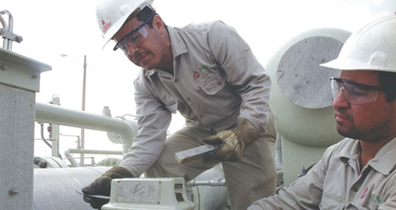
Objetivos y Procedimientos
Objetivo:
Analizar las cargas de trabajo de cada uno de los puestos clave de la organización con la finalidad de identificar áreas de oportunidad en la mejora de los procesos.
Procedimiento:
Determinar los procesos críticos a revisar en cada uno de las áreas actuales.
Realizar el levantamiento de las listas de actividades del personal administrativo.
Identificar áreas de oportunidad en la ejecución de los procesos principales de las áreas administrativas con la finalidad de optimizar los procesos actuales.

Slide 4
Misión y Visión
MISIÓN:
Maximizar el valor económico a largo plazo de las reservas de crudo y gas natural del país, garantizando la seguridad de nuestras instalaciones y de nuestro personal, en armonía con la comunidad y el medio ambiente.
VISIÒN:
Ser reconocida como la mejor inversión de los mexicanos, como una empresa líder en su exploración y producción en el ámbito Internacional , comprometida con el desarrollo integral de su personal y con los más altos estándares de eficiencia, ética profesional , protección al medio ambiente y seguridad.

Slide 5
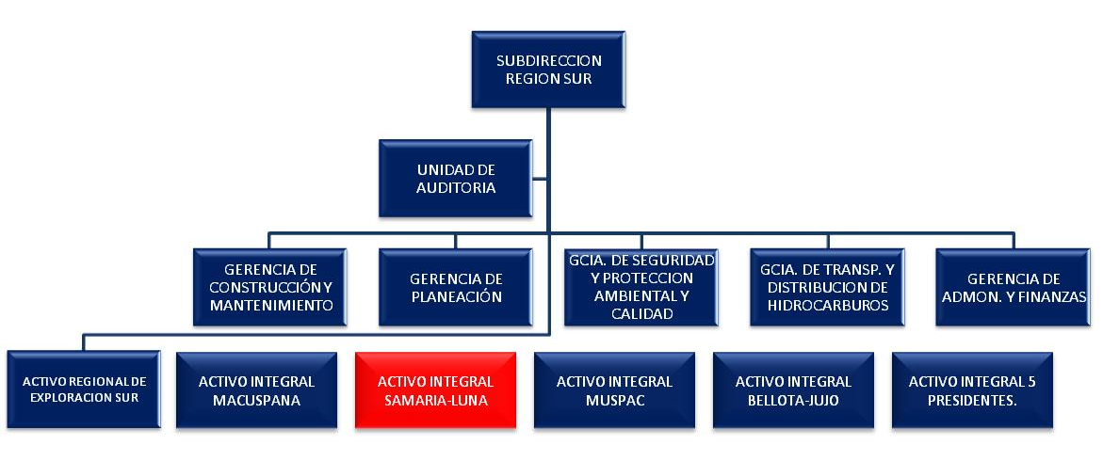
Organigrama Exploración y Producción Región Sur.

Slide 6
Actividad Principal
Actividad Principal del área
La actividad principal que desarrolla el proyecto Integral Delta del Grijalva en el activo Samaria Luna es la Extracción de hidrocarburos, y constantemente se esta en la búsqueda de mejores prácticas a fin de que el proceso de extracción de los hidrocarburos sea más eficiente y eficaz.

Slide 7
 | REPORTE DE LISTA DE ACTIVIDADES POR FUNCIONES O PROCESOS |  |  | 18-nov-10
Apellidos/Nombre: Julio Cesar Escorcia Juárez |  | Área : Productividad de pozos
Antigüedad: 1 año |  | Puesto: Ing. De productividad
NP | Actividad o Tarea | Unidad de medida | Cant. | Frecuencia | Tiempo estimado (minutos) | TTP | TTA | Cálculo % | Clas. ABC
1 | Modelado de pozos | Pozos | 4 | Diaria | 30 | 2.00 | 2.00 | 16.89% | A
2 | Programa de operación semanal | Programas | 2 | Semanal | 120 | 0.72 | 2.72 | 22.97% | A
3 | Programa operativo mensual | Programas | 2 | Mensual | 150 | 0.21 | 2.93 | 24.74% | A
4 | Seguimiento y comportamiento de producción | Pozos | 54 | Diaria | 3 | 2.70 | 5.63 | 47.55% | A
5 | Análisis y comportamiento de pozos cerrados | Pozos | 5 | Mensual | 60 | 0.21 | 5.84 | 49.32% | A
6 | Programación de intervenciones | Pozos | 2 | Diaria | 180 | 6.00 | 11.84 | 100.00% | C
 |  |  |  |  |  | 11.8390

Slide 8
 | REPORTE DE LISTA DE ACTIVIDADES POR FUNCIONES O PROCESOS |  |  | 11-nov-08
Apellidos/Nombre: Jesus Pérez Pérez |  | Área : Soporte Ténico IT
Antigüedad: 2 años |  | Puesto: Especialista Soporte Informacion
NP | Actividad o Tarea | Unidad de medida | Cant. | Frecuencia | Tiempo estimado (minutos) | TTP | TTA | Cálculo % | Clas. ABC
1 | Generación de reportes perforación SIOP | Reportes | 1 | Diaria | 10 | 0.17 | 0.17 | 0.63% | A
2 | Generación de reportes avance de act. De pozos | Reportes | 1 | Diaria | 10 | 0.17 | 0.33 | 1.26% | A
3 | Generación de reportes de producción | Reportes | 1 | Diaria | 5 | 0.08 | 0.42 | 1.57% | A
4 | Actualización de estados mecanicos de pozos perforados | Diagramas | 8 | Diaria | 30 | 4.00 | 4.42 | 16.63% | A
5 | Actualización de presentaciones de proyecto | Presentaciones | 2 | Semanal | 480 | 2.88 | 7.29 | 27.46% | A
6 | Ordenar e inventarear registros geofisicos del proyecto | Registros | 10 | Semanal | 120 | 3.60 | 10.89 | 41.00% | A
7 | Ordenar archivos electronicos del proyecto | Archivos electronicos | 15 | Semanal | 300 | 13.48 | 24.37 | 91.76% | B
8 | Cargas de información de archivos electronicos del | Archivos electronicos | 15 | Semanal | 30 | 1.35 | 25.72 | 96.84% | C
9 | Apoyo a documentación de proyecto | Documentos | 4 | Mensual | 120 | 0.34 | 26.06 | 98.10% | C
10 | Soporte a mantenimiento a equipos de computación | Soportes | 6 | Mensual | 120 | 0.50 | 26.56 | 100.00% | C
 |  |  |  |  |  | 26.5599

Slide 9
 | REPORTE DE LISTA DE ACTIVIDADES POR FUNCIONES O PROCESOS |  |  | 11-nov-08
Apellidos/Nombre: Alí Giovanni Moran García |  | Área : Proyecto Delta del Grijalva
Antigüedad: 1 año y 6 meses |  | Puesto: Especialista Tecnico C - Geologo
NP | Actividad o Tarea | Unidad de medida | Cant. | Frecuencia | Tiempo estimado (minutos) | TTP | TTA | Cálculo % | Clas. ABC
1 | Chequeo de reportes de pozos (Productividad - Geología - Operación) | Reportes | 3 | Diaria | 10 | 0.50 | 0.50 | 4.74% | A
2 | Junta de pozos | Juntas | 1 | Diaria | 30 | 0.50 | 1.00 | 9.48% | A
3 | Actualización de datos en software | Datos | 4 | Diaria | 10 | 0.67 | 1.67 | 15.80% | A
4 | Juntas de perforación de pozos | Juntas | 1 | Semanal | 120 | 0.36 | 2.03 | 19.20% | A
5 | Actualización de presentaciones de geología | Presentaciones | 3 | Semanal | 60 | 0.54 | 2.57 | 24.32% | A
6 | Elaboración y actualización de base de pozo | Base de pozo | 1 | Semanal | 960 | 2.88 | 5.44 | 51.58% | A
7 | Seguimiento al VCD de pozos | Seguimientos | 2 | Semanal | 60 | 0.36 | 5.80 | 54.99% | A
8 | Actualización de columnas geologicas configuraciones | Actualizaciones | 3 | Semanal | 180 | 1.62 | 7.42 | 70.32% | A
9 | Actualización de secciones estructurales y diagramaticas | Secciones | 5 | Semanal | 60 | 0.90 | 8.32 | 78.84% | A
10 | Elaboración del reporte de eficiencias | Reportes | 1 | Diaria | 80 | 1.33 | 9.65 | 91.48% | B
11 | Seguimiento del control geologico y registro de hidrocarburos de los pozos de perforación | Seguimientos |  | Diaria | 60 | 0.00 | 9.65 | 91.48% | B
12 | Salidas a juntas | Salidas | 2 | Semanal | 90 | 0.54 | 10.19 | 96.59% | C
13 | Reuniones técnicas para desarrollo de campos | Reuniones | 2 | Semanal | 60 | 0.36 | 10.55 | 100.00% | C
 |  |  |  |  |  | 10.5506

Slide 10
 | REPORTE DE LISTA DE ACTIVIDADES POR FUNCIONES O PROCESOS |  |  | 11-nov-08
Apellidos/Nombre: Francisco Domínguez Méndez |  | Área : Diseño de explotación
Antigüedad: 10 años |  | Puesto: Especialista Tecnico Geofísica
NP | Actividad o Tarea | Unidad de medida | Cant. | Frecuencia | Tiempo estimado (minutos) | TTP | TTA | Cálculo % | Clas. ABC
1 | Dar seguimiento a segmento sísmico de la perforación de pozos nuevos | Seguimiento a pozos | 3 | Diaria | 10 | 0.50 | 0.50 | 2.47% | A
2 | Actualizar planos de contingencia de horizontes de interés | Planos | 2 | Semanal | 1200 | 7.19 | 7.69 | 38.06% | A
3 | Cotejar o actualizar modelo velocidades | Mod. Velocidad | 1 | Semanal | 2400 | 7.19 | 14.88 | 73.65% | A
4 | Dar apoyo con información geofísica/geología al proyecto | Apoyos | 4 | Diaria | 45 | 3.00 | 17.88 | 88.50% | B
5 | Propuestas de localizaciones | Nueva localización | 1 | Trimestral | 2400 | 0.56 | 18.44 | 91.27% | B
6 | Elaboración de propuestas de mejores prácticas en la interpretación sismica | Propuestas | 1 | Trimestral | 7200 | 1.68 | 20.12 | 99.58% | C
7 | Apoyo técnico especializado a otros proyectos distintos de la estructura del activo SL | Apoyos | 1 | Mensual | 120 | 0.08 | 20.21 | 100.00% | C
 |  |  |  |  |  | 20.2057

Slide 11
 | REPORTE DE LISTA DE ACTIVIDADES POR FUNCIONES O PROCESOS |  |  | 11-nov-08
Apellidos/Nombre: Alfonzo González García |  | Área : Diseño de explotación
Antigüedad: 1 año |  | Puesto: Especialista Técnico Petrofisíco
NP | Actividad o Tarea | Unidad de medida | Cant. | Frecuencia | Tiempo estimado (minutos) | TTP | TTA | Cálculo % | Clas. ABC
1 | Carga de datos de registros geofísicos | Datos | 3 | Semanal | 5 | 0.04 | 0.04 | 0.19% | A
2 | Seguimientos a los historicos de perforación | Seguimiento | 10 | Diaria | 3 | 0.50 | 0.54 | 2.36% | A
3 | Actualización de estados mecánicos de pozos perforados | Actualización | 10 | Semanal | 2 | 0.06 | 0.60 | 2.61% | A
4 | Edita de registros geofísicos | Edición | 3 | Semanal | 60 | 0.54 | 1.14 | 4.95% | A
5 | Elaboración de secciones estructurales | Secciones | 10 | Semanal | 480 | 14.38 | 15.53 | 67.12% | A
6 | Actualización de las secciones estructurales | Actualización | 10 | Semanal | 10 | 0.30 | 15.83 | 68.42% | A
7 | Selección de intervalos a disparar | Selección | 1 | Mensual | 60 | 0.04 | 15.87 | 68.60% | A
8 | Análisis volumetrico de yacimientos | Análisis | 1 | Mensual | 360 | 0.25 | 16.12 | 69.69% | A
9 | Actualización de configuraciones estructurales | Actualización | 4 | Semanal | 15 | 0.18 | 16.30 | 70.47% | A
10 | Trazados de cimes estratrigraficos | Trazados | 1 | Semanal | 180 | 0.54 | 16.84 | 72.80% | A
11 | Elaboración de tarjetas de seguimiento | Tarjetas | 1 | Semanal | 180 | 0.54 | 17.38 | 75.13% | A
12 | Seguimiento a las tarjetas | Seguimiento | 10 | Semanal | 60 | 1.80 | 19.18 | 82.90% | B
13 | Visualización de trayectoria | Visualizaciones | 3 | Semanal | 120 | 1.08 | 20.25 | 87.56% | B
14 | Asistencia a reporte de pozos integrantes | Asistencia | 1 | Semanal | 120 | 0.36 | 20.61 | 89.12% | B
15 | Asistencia al PART (Programa de Alto Rendimiento Técnico) | Asistencia | 1 | Semanal | 120 | 0.36 | 20.97 | 90.67% | B
16 | Salidas a campo | Salidas | 1 | Mensual |  | 0.00 | 20.97 | 90.67% | B
17 | Apoyo técnico al proyecto | Apoyos | 3 | Semanal | 240 | 2.16 | 23.13 | 100.00% | C
 |  |  |  |  |  | 23.1310

Slide 12
 | REPORTE DE LISTA DE ACTIVIDADES POR FUNCIONES O PROCESOS |  |  | 11-nov-08
Apellidos/Nombre: Julio Cesar Escorcia Juarez |  | Área : Productividad de pozos
Antigüedad: 1 año |  | Puesto: Ing. De productividad
NP | Actividad o Tarea | Unidad de medida | Cant. | Frecuencia | Tiempo estimado (minutos) | TTP | TTA | Cálculo % | Clas. ABC
1 | Modelado de pozos | Pozos | 4 | Diaria | 30 | 2.00 | 2.00 | 16.89% | A
2 | Programa de operación semanal | Programas | 2 | Semanal | 120 | 0.72 | 2.72 | 22.97% | A
3 | Programa operativo mensual | Programas | 2 | Mensual | 150 | 0.21 | 2.93 | 24.74% | A
4 | Seguimiento y comportamiento de producción | Pozos | 54 | Diaria | 3 | 2.70 | 5.63 | 47.55% | A
5 | Analisis y comportamiento de pozos cerrados | Pozos | 5 | Mensual | 60 | 0.21 | 5.84 | 49.32% | A
6 | Programación de intervenciones | Pozos | 2 | Diaria | 180 | 6.00 | 11.84 | 100.00% | C
 |  |  |  |  |  | 11.8390

Slide 13
 | REPORTE DE LISTA DE ACTIVIDADES POR FUNCIONES O PROCESOS |  |  | 18-nov-10
Apellidos/Nombre: Aarón Medina Ramírez |  | Área : Productividad
Antigüedad: 6 Meses |  | Puesto: Ingeniero de Productividad
NP | Actividad o Tarea | Unidad de medida | Cant. | Frecuencia | Tiempo estimado (minutos) | TTP | TTA | Cálculo % | Clas. ABC
1 | Carga de base de datos (listado numérico) | Listado numérico | 6 | Diaria | 20 | 2.00 | 2.00 | 18.52% | A
2 | Carga de base de datos (listado de texto) | Listada de texto | 1 | Diaria | 60 | 1.00 | 3.00 | 27.78% | A
3 | Juntas o reuniones de trabajo (tratan temas sobre operación semanal, registros, actividades de pozo) | Reunión | 4 | Semanal | 120 | 1.44 | 4.44 | 41.10% | A
4 | Análisis nodal (caida de presión, sistema de tubería) | Lista de datos | 2 | Diaria | 90 | 3.00 | 7.44 | 68.89% | A
5 | Presentaciones (powerpoint, análisis de datos) | Powerpoint | 2 | Semanal | 60 | 0.36 | 7.80 | 72.22% | A
6 | Representaciones gráficas (cargas de datos) | Gráficas | 1 | Diaria | 60 | 1.00 | 8.80 | 81.48% | B
7 | Desacanso (almuerzo) | Descanso | 1 | Diaria | 120 | 2.00 | 10.80 | 100.00% | C
 |  |  |  |  |  | 10.7978

Slide 14
 | REPORTE DE LISTA DE ACTIVIDADES POR FUNCIONES O PROCESOS |  |  | 18-nov-10
Apellidos/Nombre: Jorge Enrique Paredes Enciso |  | Área : Yacimientos
Antigüedad: 1 Año y 6 meses |  | Puesto: Ing. De Yacimientos y Simulación
NP | Actividad o Tarea | Unidad de medida | Cant. | Frecuencia | Tiempo estimado (minutos) | TTP | TTA | Cálculo % | Clas. ABC
1 | Revisión de reportes | Reportes | 8 | Diaria | 4 | 0.53 | 0.53 | 4.43% | A
2 | Pronósticos de producción | Pronosticos | 1 | Diaria | 120 | 2.00 | 2.53 | 21.05% | A
3 | Revisión de los balances de materia | Balance de materia | 1 | Diaria | 60 | 1.00 | 3.53 | 29.36% | A
4 | Revisión de los modelos de simulación | Modelos de simulación | 1 | Diaria | 120 | 2.00 | 5.53 | 45.98% | A
5 | Presentaciones del proyectos en general | Presentación | 3 | Diaria | 40 | 2.00 | 7.53 | 62.60% | A
6 | Recibe de su jefe el SAC con los ajustes para posterior envio a los ingenieros del proyecto | Recibo de SAC | 1 | Diaria | 30 | 0.50 | 8.03 | 66.76% | A
7 | Validación y corrección de analisis PVT | Analisis y Corrección | 1 | Diaria | 60 | 1.00 | 9.03 | 75.07% | A
8 | Análisis de curvas de declinación | Analisis de curvas | 10 | Diaria | 12 | 2.00 | 11.03 | 91.69% | B
9 | Pruebas de presión | Pruebas | 1 | Diaria | 60 | 1.00 | 12.03 | 100.00% | C
 |  |  |  |  |  | 12.0333

Slide 15
 | REPORTE DE LISTA DE ACTIVIDADES POR FUNCIONES O PROCESOS |  |  | 11-nov-08
Apellidos/Nombre: Luis Manuel Fernandez |  | Área : Yacimientos
Antigüedad: 5 Años |  | Puesto: Ingeniero de Yacimiento
NP | Actividad o Tarea | Unidad de medida | Cant. | Frecuencia | Tiempo estimado (minutos) | TTP | TTA | Cálculo % | Clas. ABC
1 | Realizar pronóticos de producción (actualización de bases de datos a producciones actuales, mediante EXCEL) | Hoja de Excel | 5 | Mensual | 192 | 0.67 | 0.67 | 2.81% | A
2 | Actualización de reservas de hidrocarburos (mediante un software) | 1 Actualización | 2 | Anual | 2400 | 0.28 | 0.95 | 3.99% | A
3 | Presentaciones (PowerPoint) | Presentaciones | 1 | Semanal | 960 | 2.88 | 3.83 | 16.03% | A
4 | Realización de pruebas de presión | Pruebas de Presión | 2 | Anual | 2400 | 0.28 | 4.11 | 17.20% | A
5 | Actualziación de bases de datos | Bases de Datos | 5 | Diaria | 120 | 10.00 | 14.11 | 59.07% | A
6 | Cartera de proyectos (estrategia de desarrollo, propuestas) | Cartera de Trabajo | 1 | Anual | 9600 | 0.56 | 14.67 | 61.41% | A
7 | Reunión o juntas | Reuniones | 2 | Diaria | 90 | 3.00 | 17.67 | 73.97% | A
8 | Elaboración de documentos (cambio, monto y alcance) | Documentos | 1 | Anual | 9600 | 0.56 | 18.23 | 76.31% | A
9 | Diplomado | Cursos | 1 | Mensual | 2400 | 1.68 | 19.91 | 83.35% | B
10 | Almuerzo | Comida | 1 | Diaria | 120 | 2.00 | 21.91 | 91.72% | B
11 | reuniones de compañeros de trabajos (cumpleaños, alcance de metas del proyecto) | Reuniones | 1 | Semanal | 60 | 0.18 | 22.09 | 92.47% | B
12 | Análisis de pozos (datos, presión, histórias, producción) | Analisis | 2 | Semanal | 300 | 1.80 | 23.89 | 100.00% | C
 |  |  |  |  |  | 23.8854

Slide 16
 | REPORTE DE LISTA DE ACTIVIDADES POR FUNCIONES O PROCESOS |  |  | 18-nov-10
Apellidos/Nombre: Marcos Antonio Silva |  | Área : Yacimientos
Antigüedad: 1 Año |  | Puesto: Ingeniero de Yacimientos
NP | Actividad o Tarea | Unidad de medida | Cant. | Frecuencia | Tiempo estimado (minutos) | TTP | TTA | Cálculo % | Clas. ABC
1 | Actualizar bases de datos (OFM, mediante un software) | Base de datos | 4 | Diaria | 240 | 16.00 | 16.00 | 31.93% | A
2 | Carga de información del FEL en el portal (internet) | Cargas | 3 | Diaria | 120 | 6.00 | 22.00 | 43.90% | A
3 | Realización de presentaciones (powerpoint) | Presentaciones | 2 | Semanal | 480 | 2.88 | 24.88 | 49.64% | A
4 | Revisión de documentos del FEL (WORD) | Documentos | 12 | Diaria | 120 | 24.00 | 48.88 | 97.54% | C
5 | Revisas gráficas de comportamientos de presión | Gráficas | 5 | Semanal | 60 | 0.90 | 49.78 | 99.33% | C
6 | Asistencia a reuniones | Reuniones | 1 | Diaria | 20 | 0.33 | 50.11 | 100.00% | C
 |  |  |  |  |  | 50.1086

Slide 17
 | REPORTE DE LISTA DE ACTIVIDADES POR FUNCIONES O PROCESOS |  |  | 18-nov-10
Apellidos/Nombre: Agustín Moreno Rosas |  | Área : Petrofísica
Antigüedad: 17 Años |  | Puesto: Especialista Técnico B
NP | Actividad o Tarea | Unidad de medida | Cant. | Frecuencia | Tiempo estimado (minutos) | TTP | TTA | Cálculo % | Clas. ABC
1 | Evaluación petrofísica | Evaluación | 12 | Anual | 2400 | 1.68 | 1.68 | 7.52% | A
2 | Modelado Geoestadístico | Modelo | 3 | Anual | 9600 | 1.68 | 3.36 | 15.04% | A
3 | Análisis de pronósticos de producción | Análisis | 2 | Anual | 4800 | 0.56 | 3.92 | 17.54% | A
4 | Visitas a campo | Visitas | 4 | Anual | 960 | 0.22 | 4.14 | 18.54% | A
5 | Generación de bases de usurio | Bases de usuario | 2 | Mensual | 2280 | 3.19 | 7.34 | 32.83% | A
6 | Presentaciones e informes | Presentaciones | 3 | Mensual | 480 | 1.01 | 8.34 | 37.34% | A
7 | Seguimiento a pozos | Pozos | 14 | Diaria | 60 | 14.00 | 22.34 | 100.00% | C
 |  |  |  |  |  | 22.3430

Slide 18
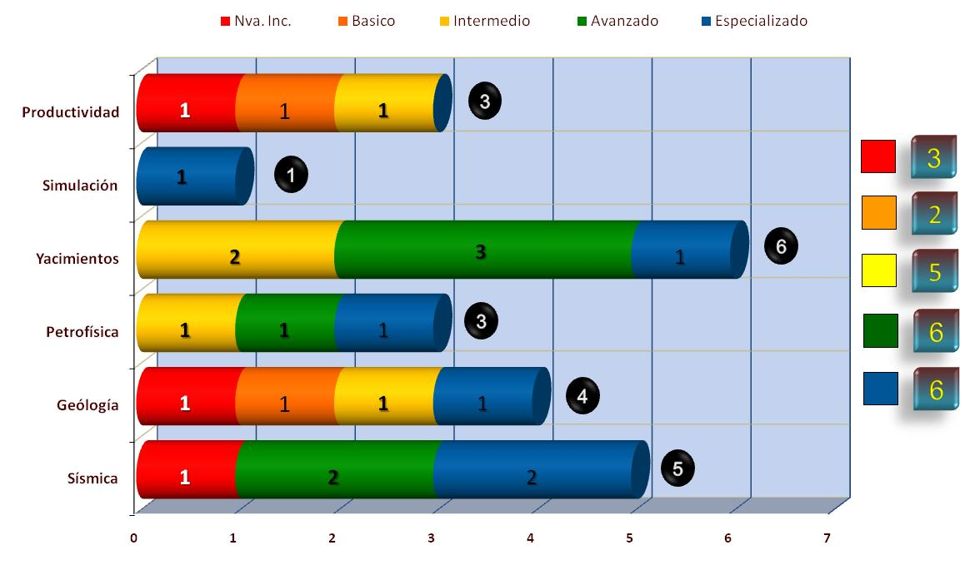
Grado de Especialización
Proyecto Integral Delta del Grijalva 22 empleados

Slide 19
Personal Entrevistados en el Proyecto Integral del Grijalva.
Proyecto Integral Delta del Grijalva 22 empleados

